Slide 1

Deep Learning
Dr. Leon Felipe Palafox Novack
leonpalafox@gmail.com

Slide 2
1
NeurIPS

Slide 3
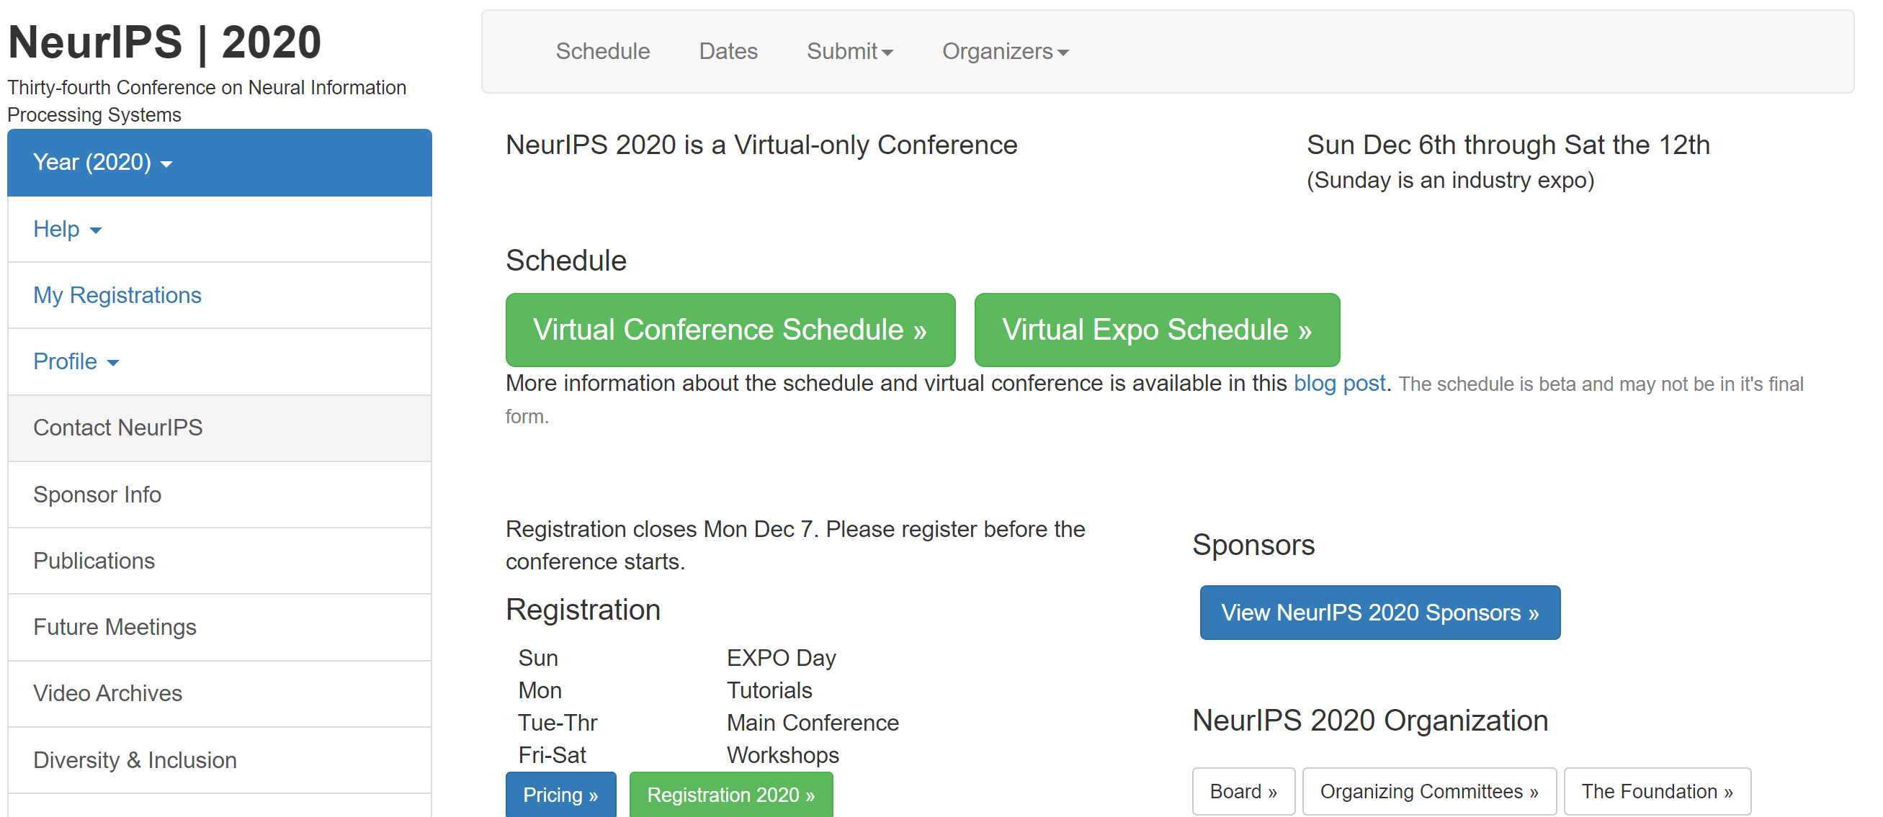
LA conferencia en Machine Learning

Slide 4
BERT!!!
2

Slide 5
BERT
BERT era el estado del arte en generacion y entendimiento de lenguaje natural
Fue recientemente destronado por GPT-3

Slide 6
BERT
BERT pre-training takes a long time to finish (around three days on 16 TPUv3 chips).
Esto es mas o menos 8 USD/hr*16*24*3
9216 USD por UNA ronda de entrenamiento.
200,000 pesos por ronda de entrenamiento.
Tiene 110 millones de parametros.

Slide 7
Transformadores
BERT es basicamente un transformador,
Que es un transformador?

Slide 8
Recordemos LSTM
LSTM es una red recurrente.
Tiene un mecanismo mediante el cual puede manejar una memoria a largo plazo.

Slide 9
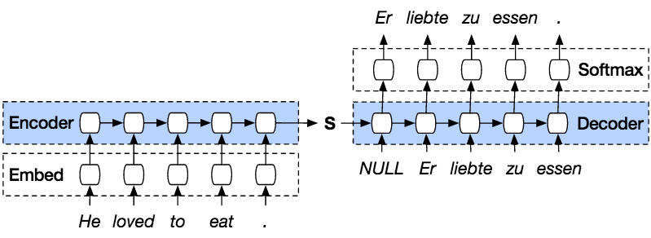
seq2seq
Una aplicacion muy popular de LSTM son los modelos de tipo seq2seq.

Slide 10
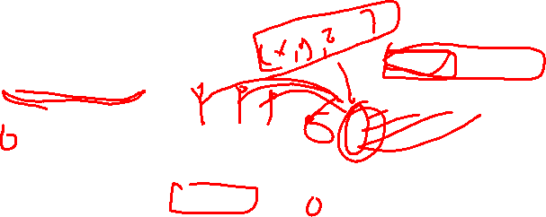
Problemas con seq2seq
La decodificacion depende unicamente del ultimo estado del LSTM de codificacion (encoder)

Slide 11

Atencion
Por mas que estemos usando RNN, al no tener acceso a los otros estados, Podemos perder mucha informacion, el “cell state” no es suficiente.
El mecanismo de atención crea un mapeo entre cada estado de nuestro LSTM a la codificación.
De esta manera, la codificación tiene información de cada estado de la red.

Slide 12
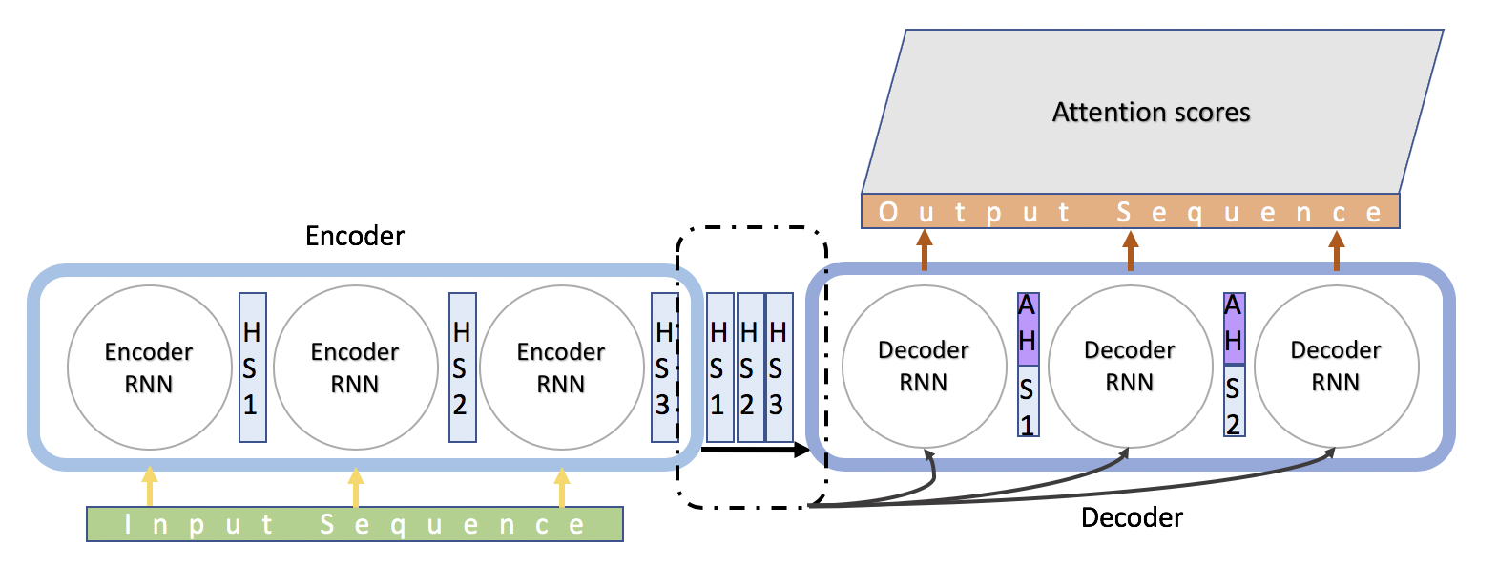

La decodificación, entonces también utiliza este mapeo llamado atención.

Slide 13
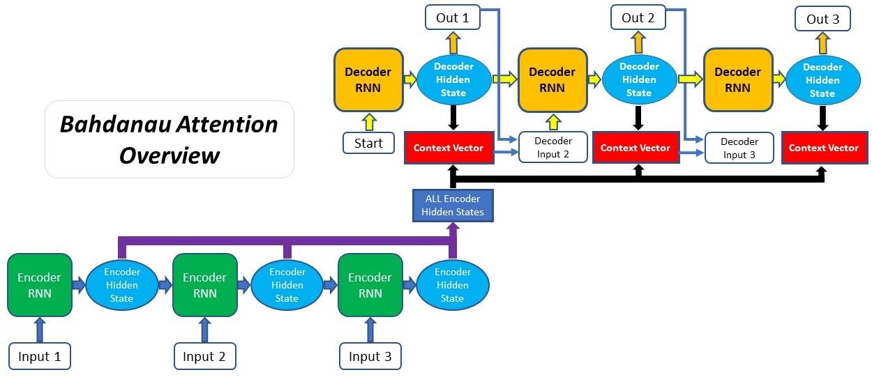
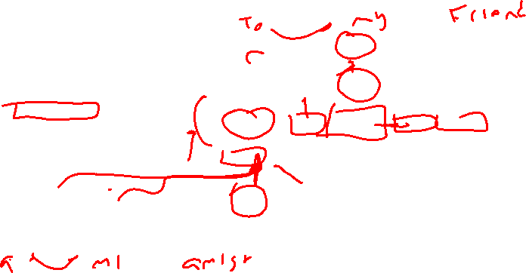

Slide 14
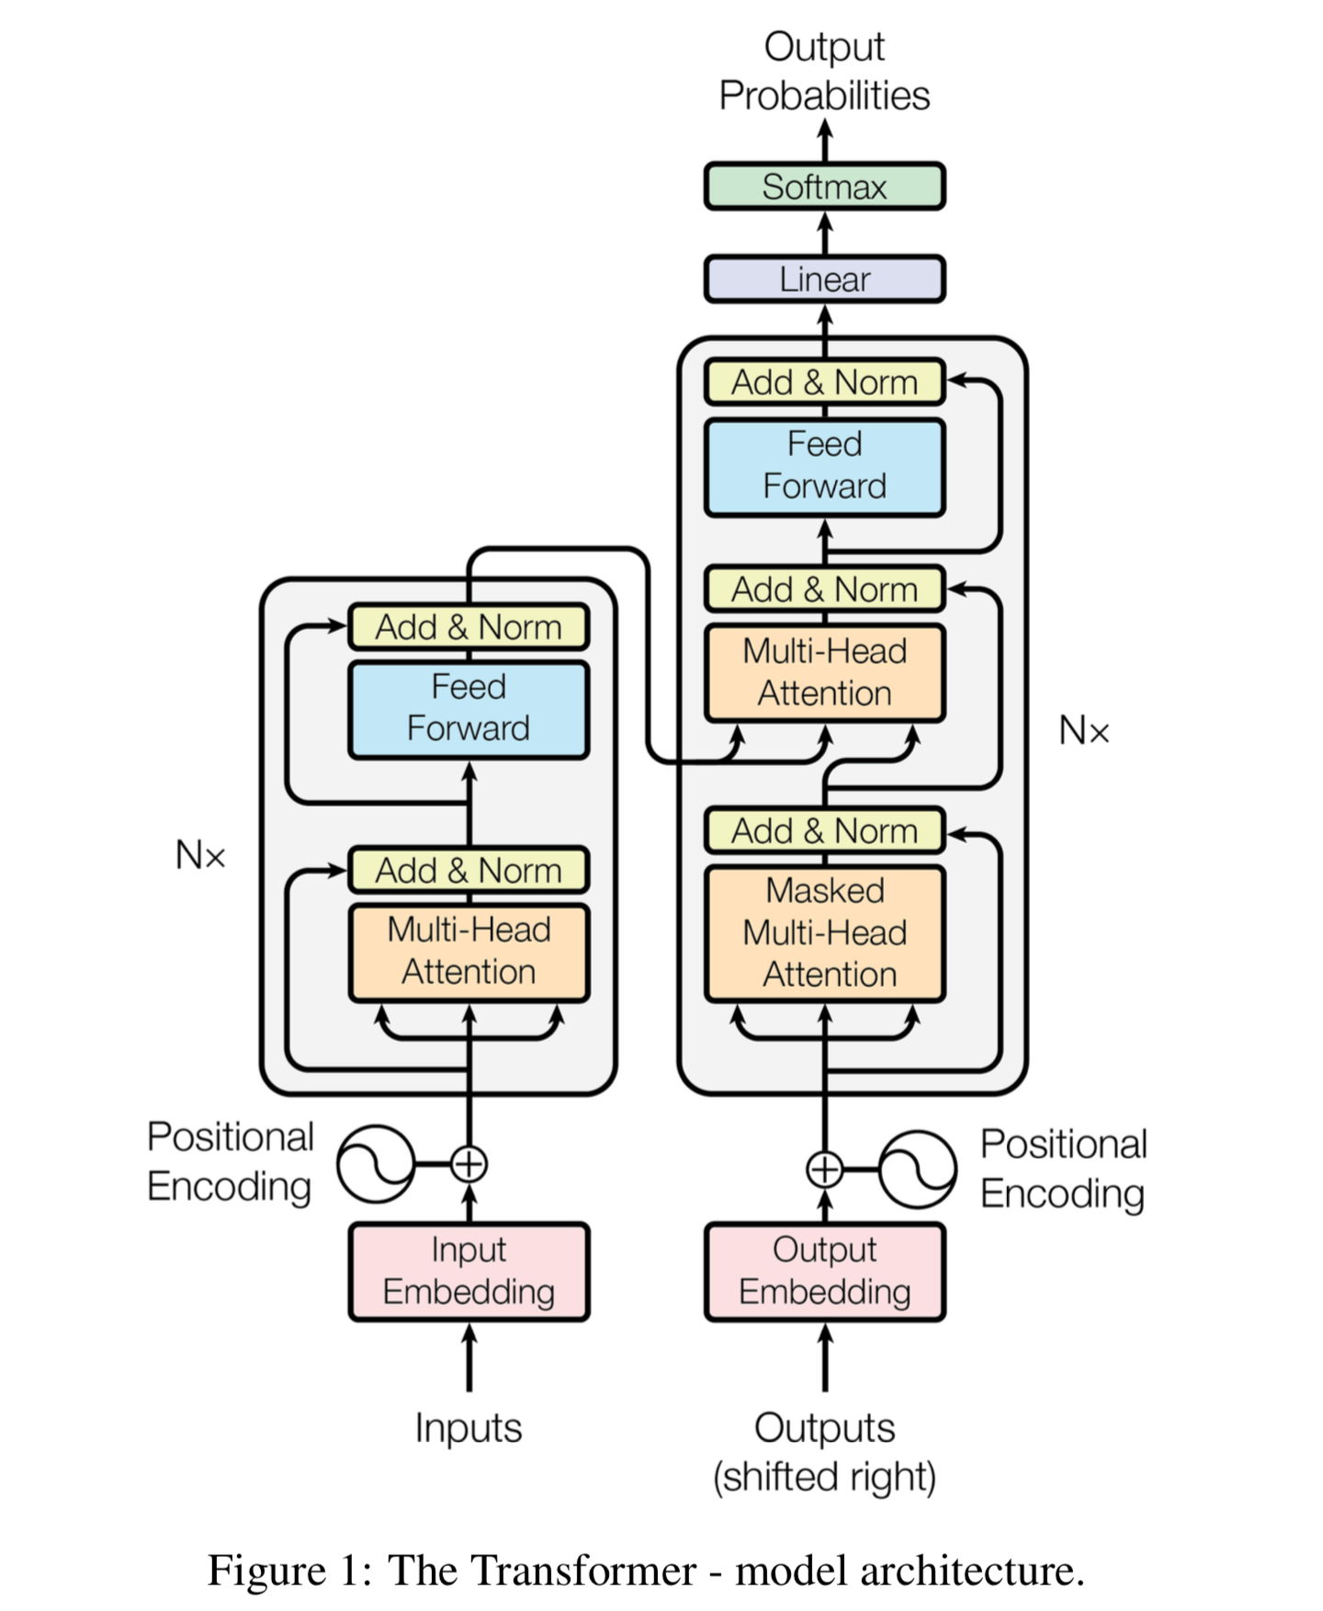
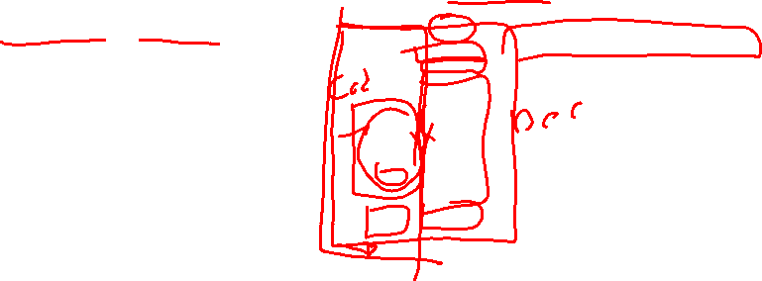
Transformador
Es una arquitectura que incorpora Atención, seq2seq y LSTM.
‘Attention Is All You Need’, 2017

Slide 15
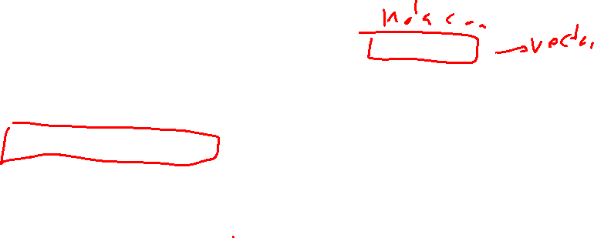
BERT
BERT es básicamente solo la capa de encoding.
Esta capa genera algo a lo que le llamamos un modelo de lenguaje.
Este modelo puede generalizarse para múltiples tareas.

